Slide 1
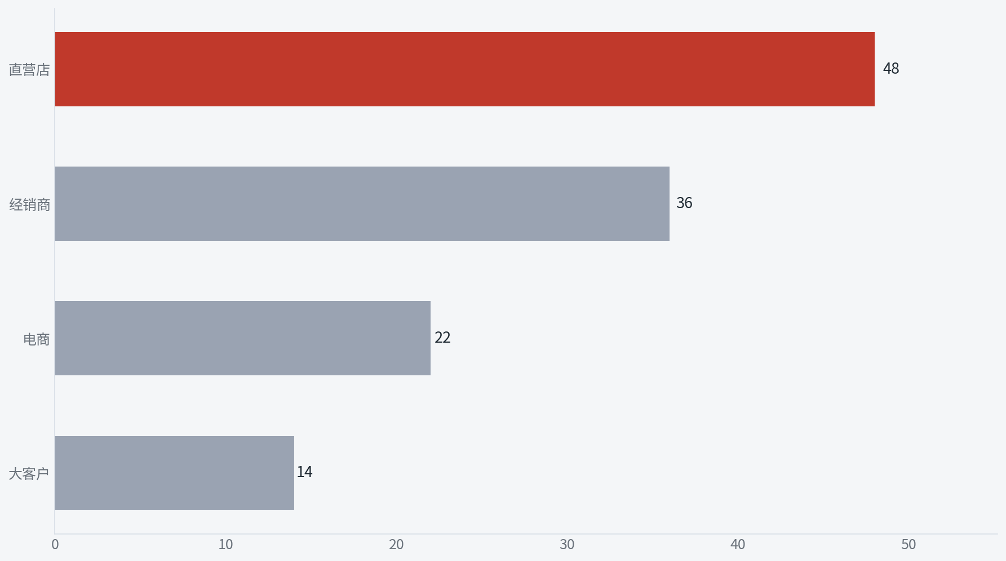
FUTURE MOBILITY
01 / 14
SALES / 销量
华东大区贡献 38% 销量，是第一增长引擎
核心发现
50.2%
新能源渗透率首次突破 50%，电动化拐点已至，直营渠道成为增长主引擎。
来源：乘联会；口径：批发销量
未来出行实验室

Slide 2
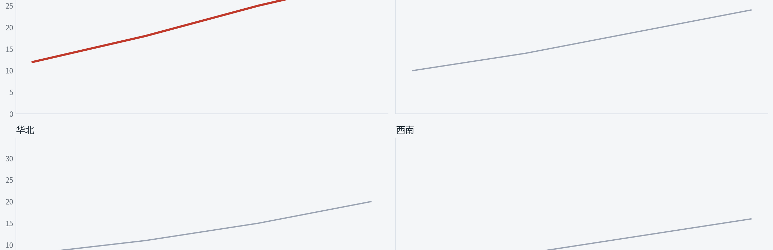
FUTURE MOBILITY
02 / 14
TREND / 趋势
四个大区同步上行，华东增速领跑
来源：乘联会；口径：批发销量
未来出行实验室

Slide 3
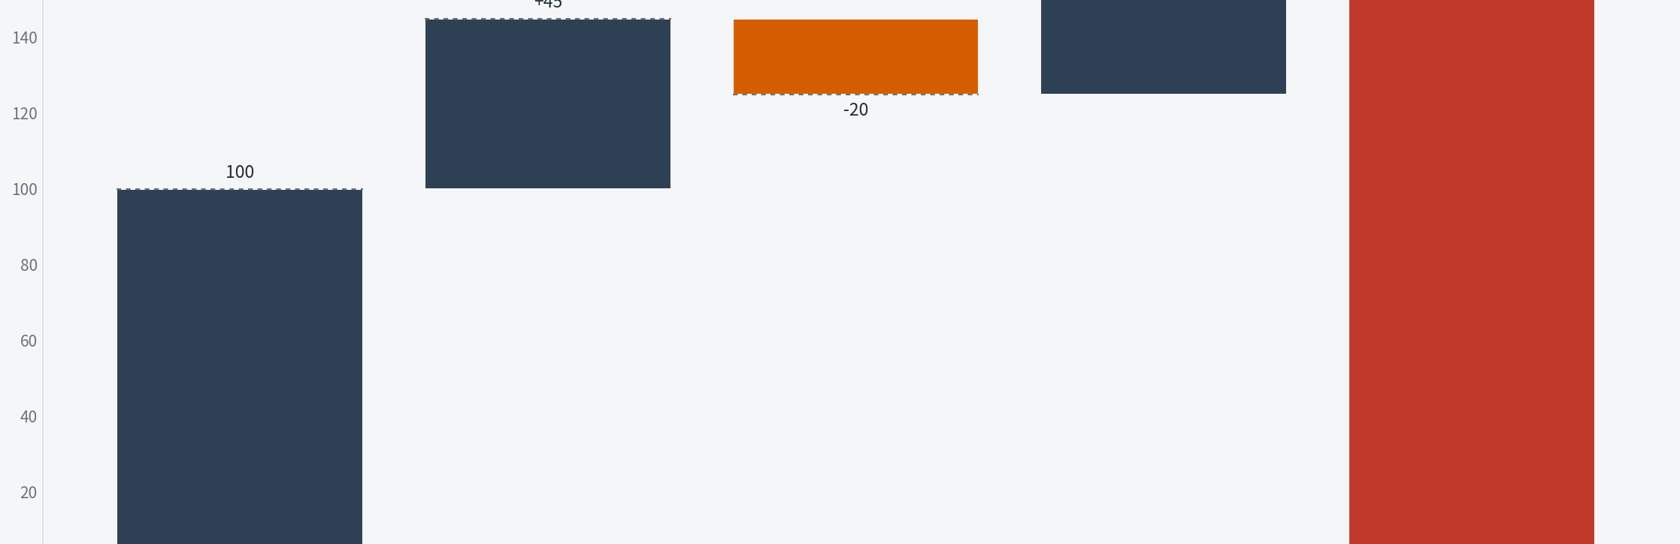
FUTURE MOBILITY
03 / 14
PROFIT / 利润
规模效应消化价格战，单车利润回升 12%
来源：公司财报；口径：单车毛利，亿元
未来出行实验室

Slide 4
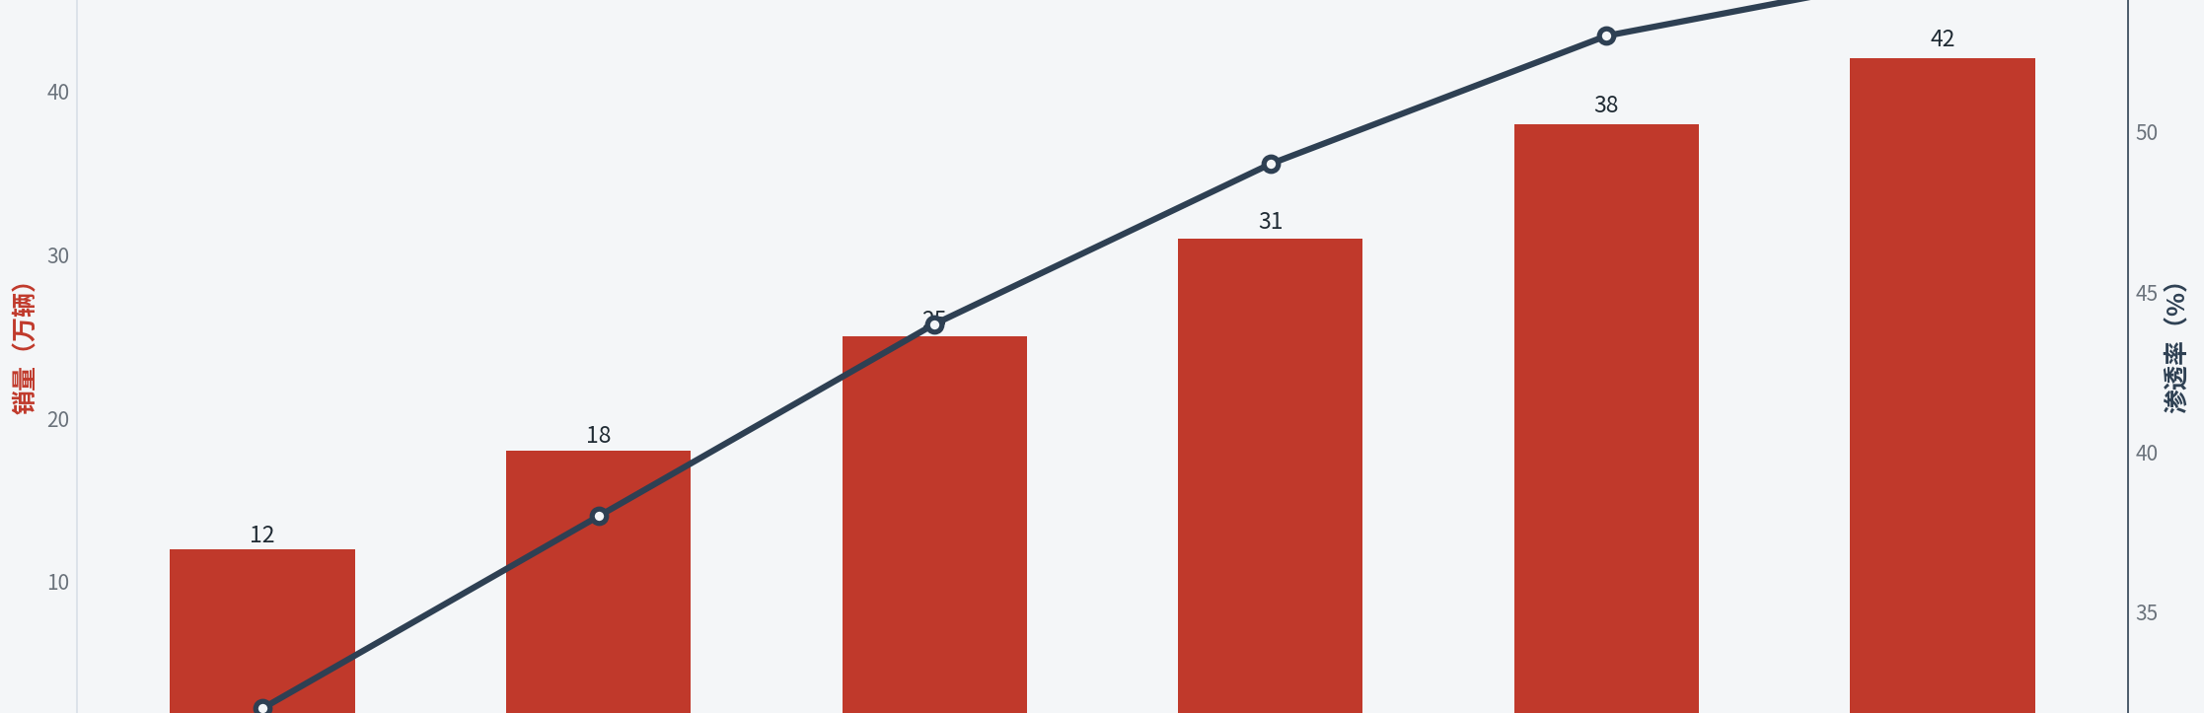
FUTURE MOBILITY
04 / 14
SALES / 销量
销量与渗透率双升，电动化不可逆
来源：乘联会；口径：批发销量
未来出行实验室

Slide 5
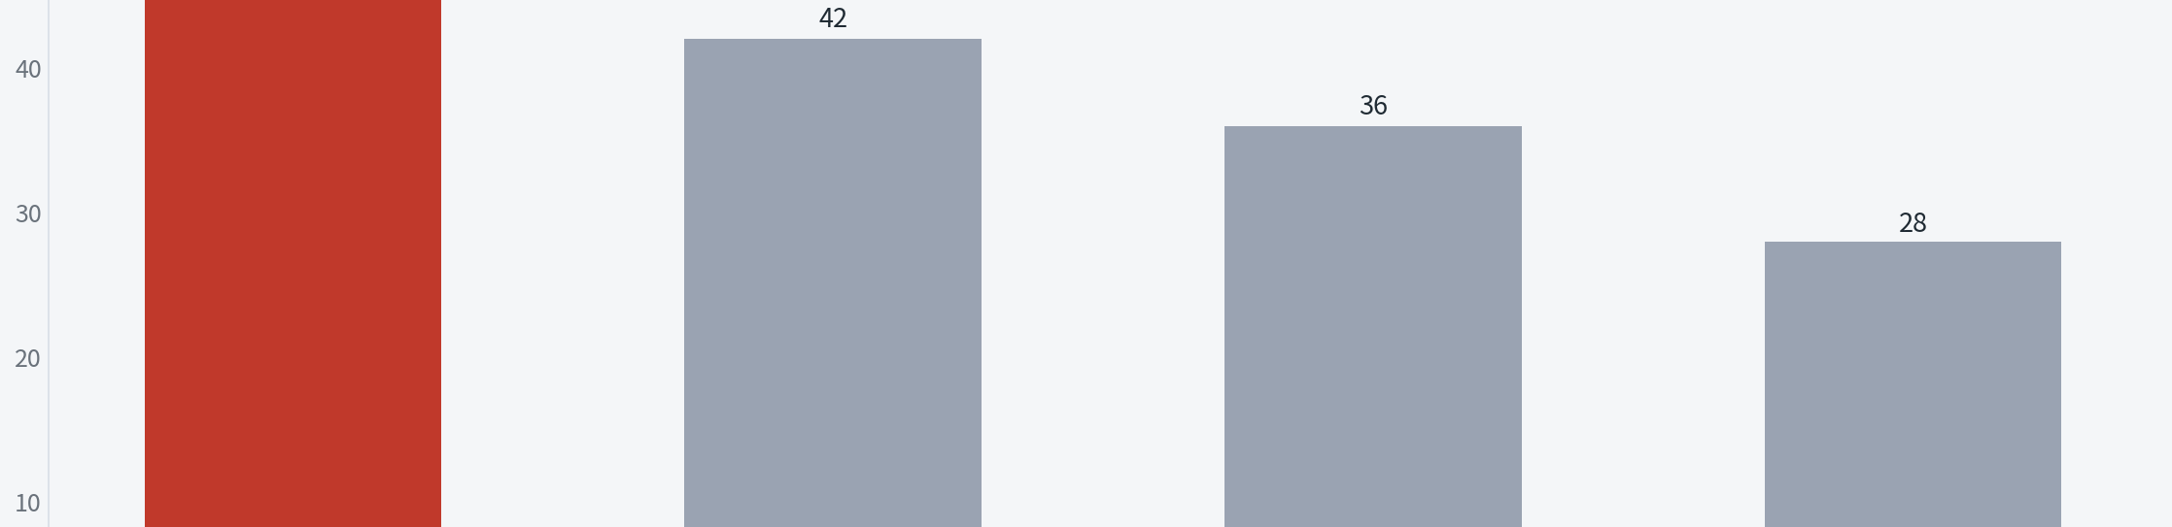
FUTURE MOBILITY
05 / 14
SALES / 销量
Q3 销量环比 +18%，全年目标完成 82%
Q1 ｜ 28 ｜ — ｜ 23%
Q2 ｜ 36 ｜ +29% ｜ 53%
Q3 ｜ 42 ｜ +17% ｜ 82%
Q4E ｜ 48 ｜ +14% ｜ 100%
来源：乘联会；口径：批发销量
未来出行实验室

Slide 6
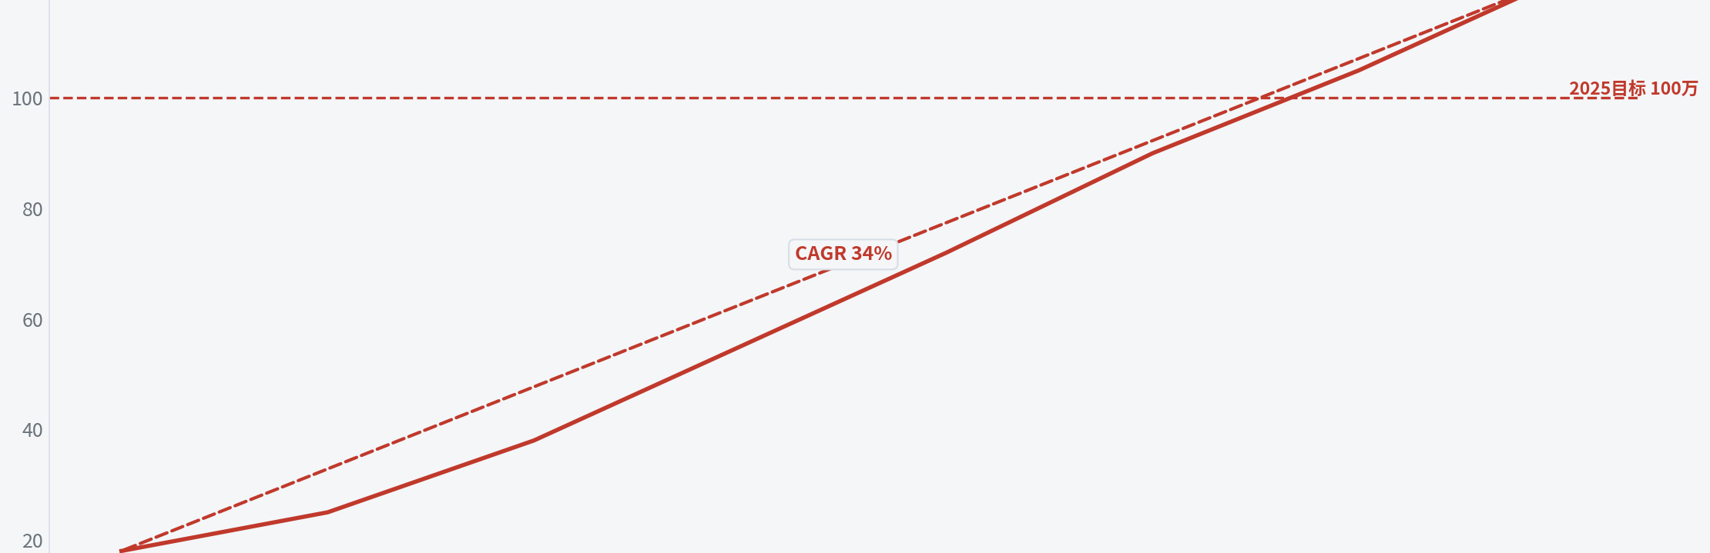
FUTURE MOBILITY
06 / 14
GROWTH / 增长
年销量突破 120 万辆，八年 CAGR 达 34%
来源：乘联会；口径：批发销量
未来出行实验室

Slide 7
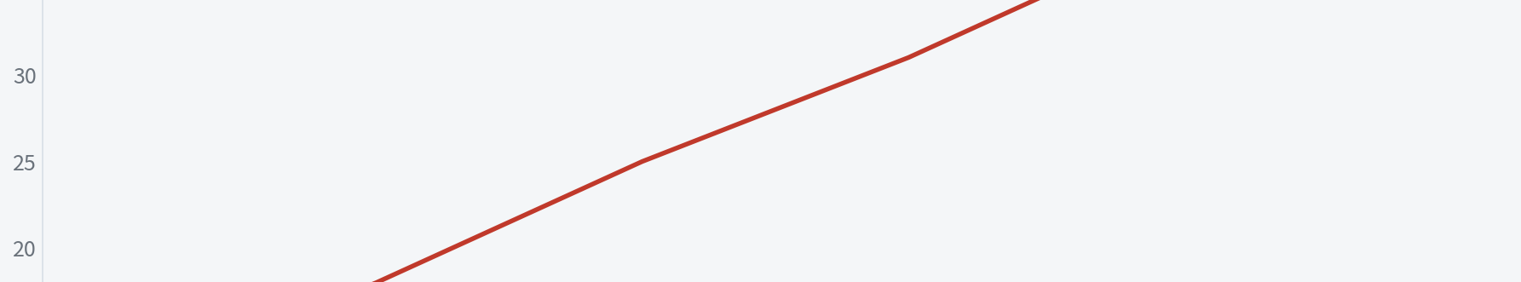
FUTURE MOBILITY
07 / 14
Q3 / 三季度
Q3 经营全面超预期，四个核心指标全线飘红
销量
渗透率
市占率
NPS
42万
55%
18%
62
+18.2%
+6.0pp
+2.1pp
+4
来源：乘联会；口径：批发销量
未来出行实验室

Slide 8
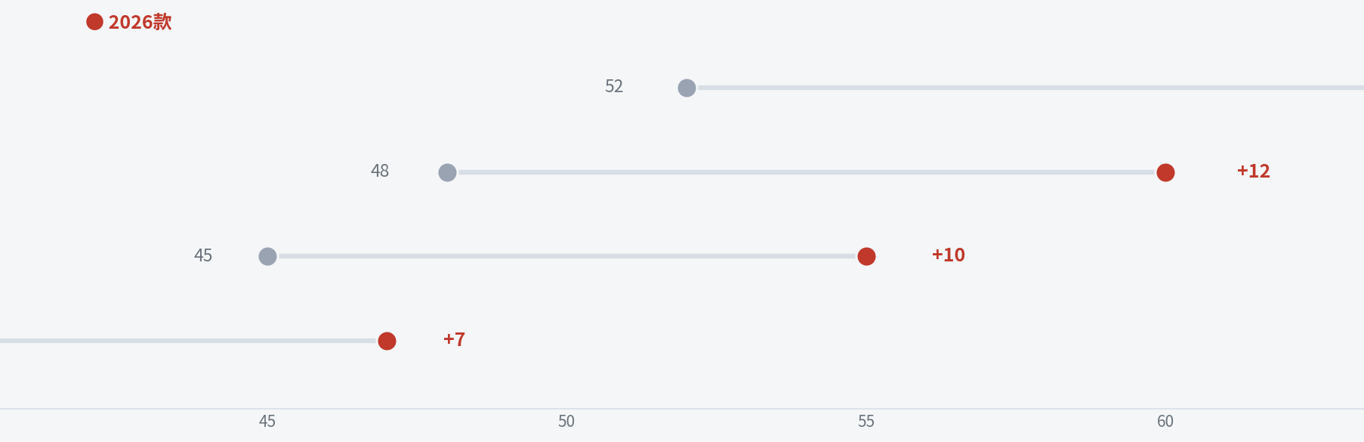
FUTURE MOBILITY
08 / 14
RESIDUAL / 保值率
新款三年保值率高出 12 个百分点，SUV 提升最显著
来源：中国汽车流通协会；口径：三年保值率
未来出行实验室

Slide 9
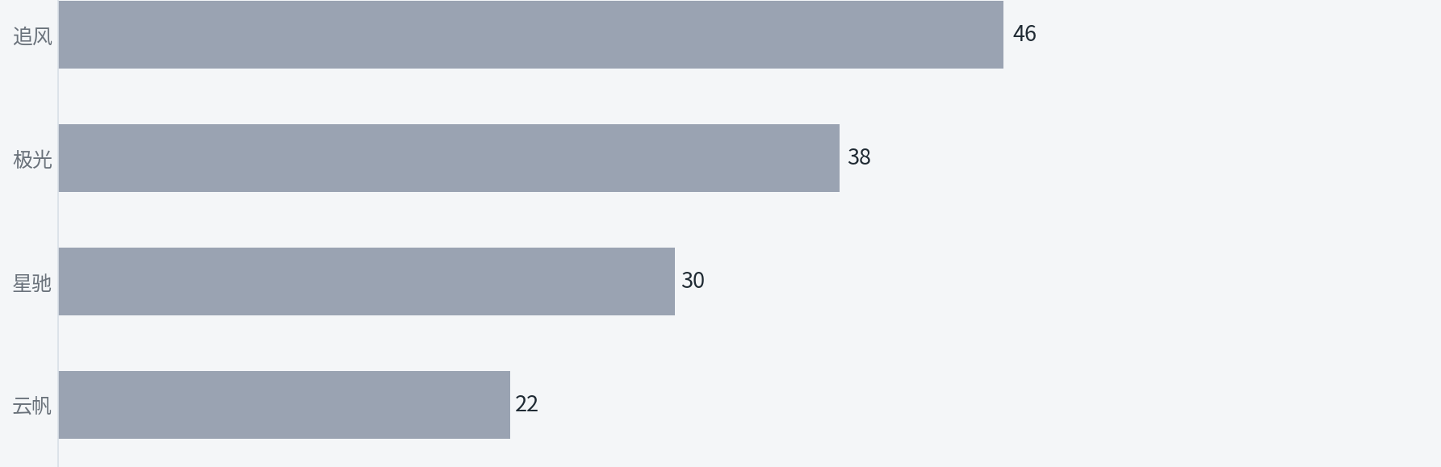
FUTURE MOBILITY
09 / 14
BRAND / 品牌
TOP3 品牌占据 61% 市场份额
来源：乘联会；口径：批发销量
未来出行实验室

Slide 10
FUTURE MOBILITY
10 / 14
REGION / 区域
华东、华南渗透率突破 60%，区域分化加剧
各省新能源渗透率（%）
来源：乘联会；口径：批发销量
未来出行实验室

Slide 11
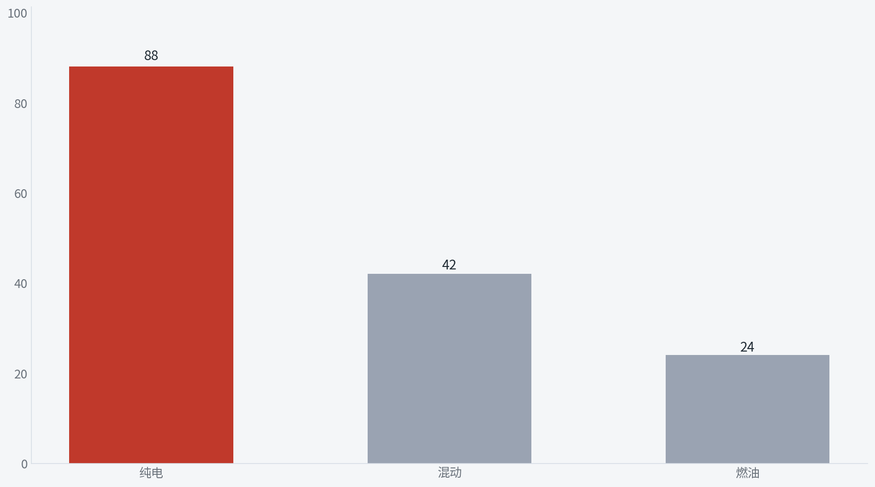
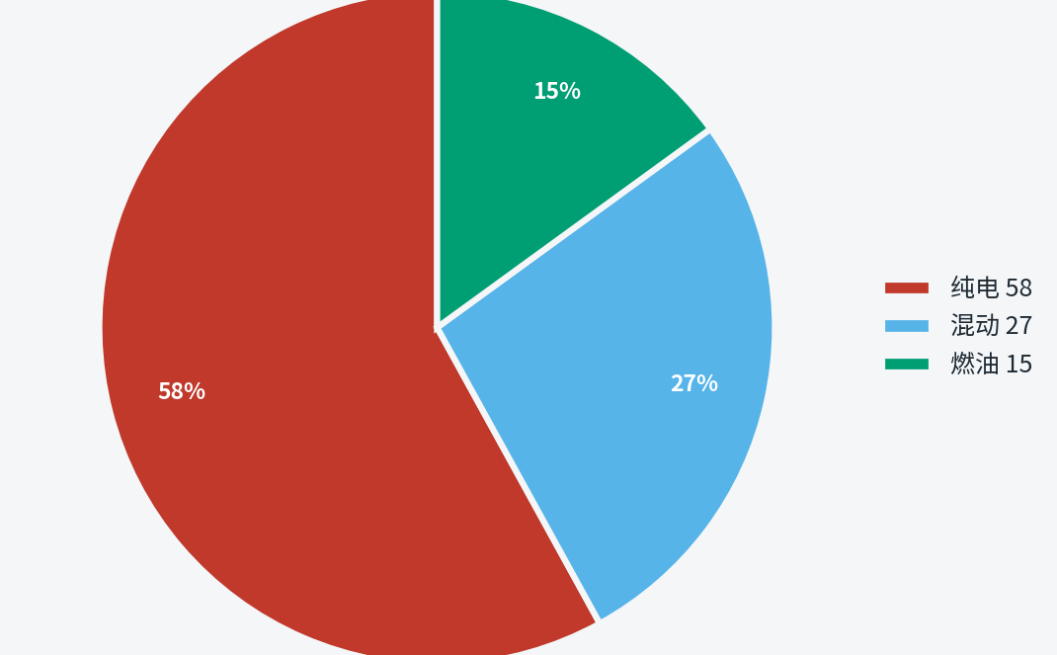
FUTURE MOBILITY
11 / 14
MIX / 结构
纯电占比 58%，成为绝对主力
MIX / 结构
MIX / 结构
来源：乘联会；口径：批发销量
未来出行实验室

Slide 12
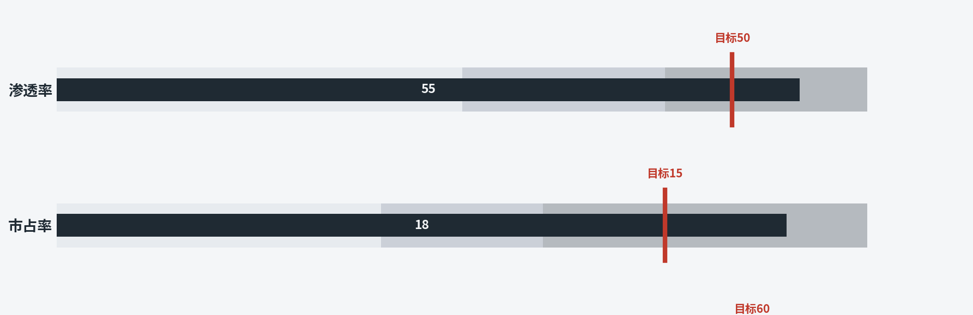
FUTURE MOBILITY
12 / 14
KPI / 目标
4 项核心 KPI 全部达成年度目标
来源：公司经营分析会
未来出行实验室

Slide 13
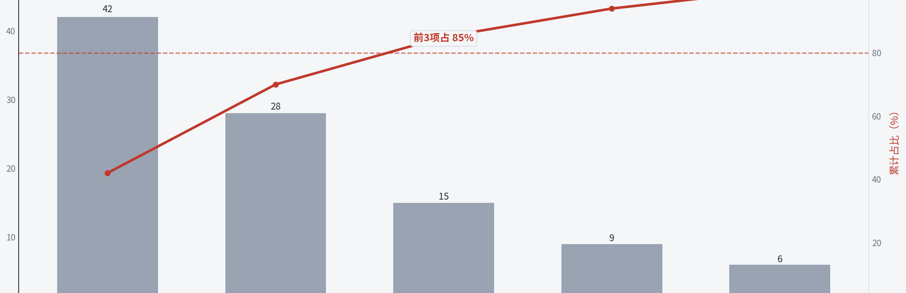
FUTURE MOBILITY
13 / 14
QUALITY / 质量
前 3 项客诉占总量 85%，先啃续航与充电
来源：客服中心；口径：2026Q3 客诉工单
未来出行实验室

Slide 14
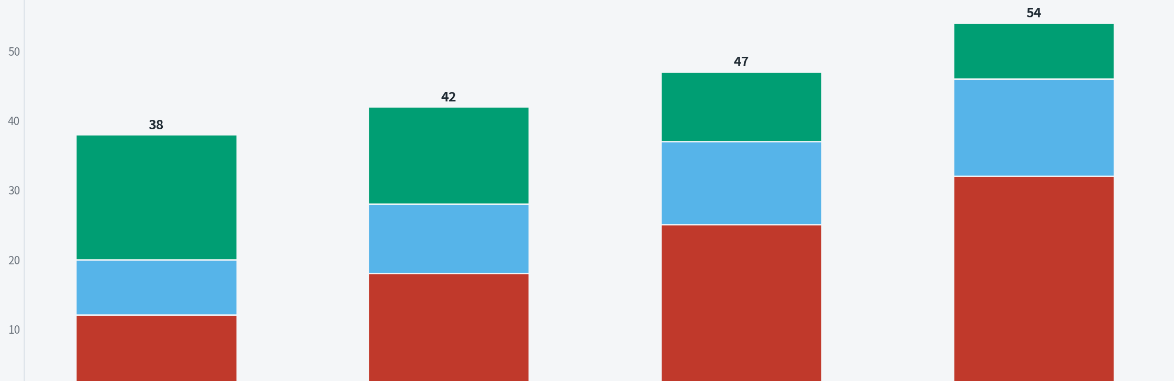
FUTURE MOBILITY
14 / 14
MIX / 结构
纯电份额逐季提升，燃油份额跌破 30%
来源：乘联会；口径：批发销量
未来出行实验室

